Slide 1

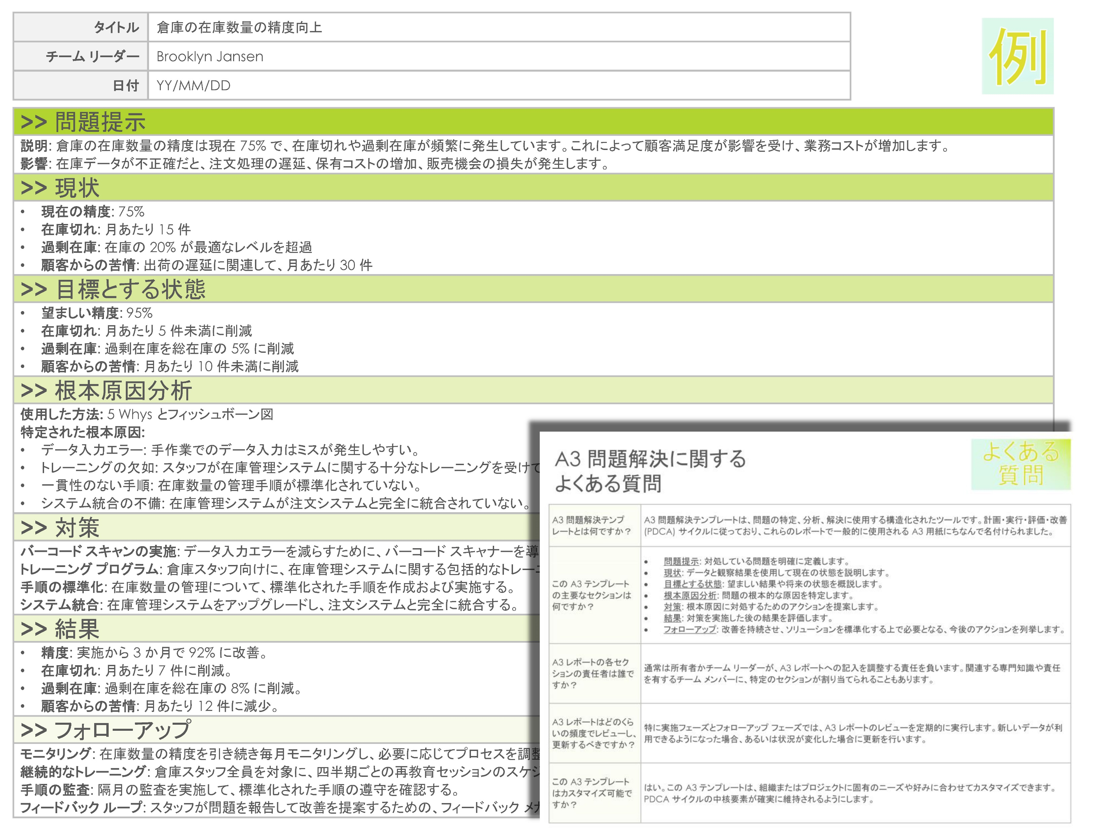
基本的な A3 問題解決 スライド テンプレート
タイトル | タイトル
チーム リーダー | 名前
日付 | YY/MM/DD

Slide 2
>> 問題提示
>> 現状
>> 目標とする状態
>> 根本原因分析
>> 対策
>> 結果
>> フォローアップ

Slide 3

タイトル | 倉庫の在庫数量の精度向上
チーム リーダー | Brooklyn Jansen
日付 | YY/MM/DD
>> 問題提示
説明: 倉庫の在庫数量の精度は現在 75% で、在庫切れや過剰在庫が頻繁に発生しています。これによって顧客満足度が影響を受け、業務コストが増加します。 影響: 在庫データが不正確だと、注文処理の遅延、保有コストの増加、販売機会の損失が発生します。
>> 現状
現在の精度: 75% 在庫切れ: 月あたり 15 件 過剰在庫: 在庫の 20% が最適なレベルを超過 顧客からの苦情: 出荷の遅延に関連して、月あたり 30 件
>> 目標とする状態
望ましい精度: 95% 在庫切れ: 月あたり 5 件未満に削減 過剰在庫: 過剰在庫を総在庫の 5% に削減 顧客からの苦情: 月あたり 10 件未満に削減
>> 根本原因分析
使用した方法: 5 Whys とフィッシュボーン図 特定された根本原因: データ入力エラー: 手作業でのデータ入力はミスが発生しやすい。 トレーニングの欠如: スタッフが在庫管理システムに関する十分なトレーニングを受けていない。 一貫性のない手順: 在庫数量の管理手順が標準化されていない。 システム統合の不備: 在庫管理システムが注文システムと完全に統合されていない。
>> 対策
バーコード スキャンの実施: データ入力エラーを減らすために、バーコード スキャナーを導入する。 トレーニング プログラム: 倉庫スタッフ向けに、在庫管理システムに関する包括的なトレーニング プログラムを開発および実施する。 手順の標準化: 在庫数量の管理について、標準化された手順を作成および実施する。 システム統合: 在庫管理システムをアップグレードし、注文システムと完全に統合する。
>> 結果
精度: 実施から 3 か月で 92% に改善。 在庫切れ: 月あたり 7 件に削減。 過剰在庫: 過剰在庫を総在庫の 8% に削減。 顧客からの苦情: 月あたり 12 件に減少。
>> フォローアップ
モニタリング: 在庫数量の精度を引き続き毎月モニタリングし、必要に応じてプロセスを調整する。 継続的なトレーニング: 倉庫スタッフ全員を対象に、四半期ごとの再教育セッションのスケジュールを立てる。 手順の監査: 隔月の監査を実施して、標準化された手順の遵守を確認する。 フィードバック ループ: スタッフが問題を報告して改善を提案するための、フィードバック メカニズムを確立する。

Slide 4

A3 問題解決に関する よくある質問
A3 問題解決テンプレートとは何ですか？ | A3 問題解決テンプレートは、問題の特定、分析、解決に使用する構造化されたツールです。計画・実行・評価・改善 (PDCA) サイクルに従っており、これらのレポートで一般的に使用される A3 用紙にちなんで名付けられました。
この A3 テンプレートの主要なセクションは何ですか？ | 問題提示: 対処している問題を明確に定義します。 現状: データと観察結果を使用して現在の状態を説明します。 目標とする状態: 望ましい結果や将来の状態を概説します。 根本原因分析: 問題の根本的な原因を特定します。 対策: 根本原因に対処するためのアクションを提案します。 結果: 対策を実施した後の結果を評価します。 フォローアップ: 改善を持続させ、ソリューションを標準化する上で必要となる、今後のアクションを列挙します。
A3 レポートの各セクションの責任者は誰ですか？ | 通常は所有者かチーム リーダーが、A3 レポートへの記入を調整する責任を負います。関連する専門知識や責任を有するチーム メンバーに、特定のセクションが割り当てられることもあります。
A3 レポートはどのくらいの頻度でレビューし、更新するべきですか？ | 特に実施フェーズとフォローアップ フェーズでは、A3 レポートのレビューを定期的に実行します。新しいデータが利用できるようになった場合、あるいは状況が変化した場合に更新を行います。
この A3 テンプレートはカスタマイズ可能ですか？ | はい。この A3 テンプレートは、組織またはプロジェクトに固有のニーズや好みに合わせてカスタマイズできます。PDCA サイクルの中核要素が確実に維持されるようにします。

Slide 5
免責条項 Smartsheet がこの Web サイトに掲載している記事、テンプレート、または情報などは、あくまで参考としてご利用ください。Smartsheet は、情報の最新性および正確性の確保に努めますが、本 Web サイトまたは本 Web サイトに含まれる情報、記事、テンプレート、あるいは関連グラフィックに関する完全性、正確性、信頼性、適合性、または利用可能性について、明示または黙示のいかなる表明または保証も行いません。これらの情報に依拠して生じたいかなる結果についても Smartsheet は一切責任を負いませんので、各自の責任と判断のもとにご利用ください。

